Slide 1
תרגול שלישי מערכי זיכרון

Slide 2
חילוק ע"י כפל בהופכי (divbymul.asm)
השלמה מתרגול קודם
נניח רוצים לחלק a/b הרבה פעמים בתוכנית, נעדיף לבצע זאת ע"י כפל של a*1/b
לשם כך נצטרך לבצע הכנה כך שבאוגר ייעודי יימצא הערך ההופכי של b .
ניתן להראות כי 1/b שקול לביטוי : 1/b ≈ (2^64 / b) / 2^64
התכנית מבצעת חלוקה של 59 ב 7 תוך שימוש בכפל בהפכי אבל מאחסנת רק את החלק השלם בrax (וכך בעצם 'מכפילים' ב64^2) , כלומר את 8

Slide 3
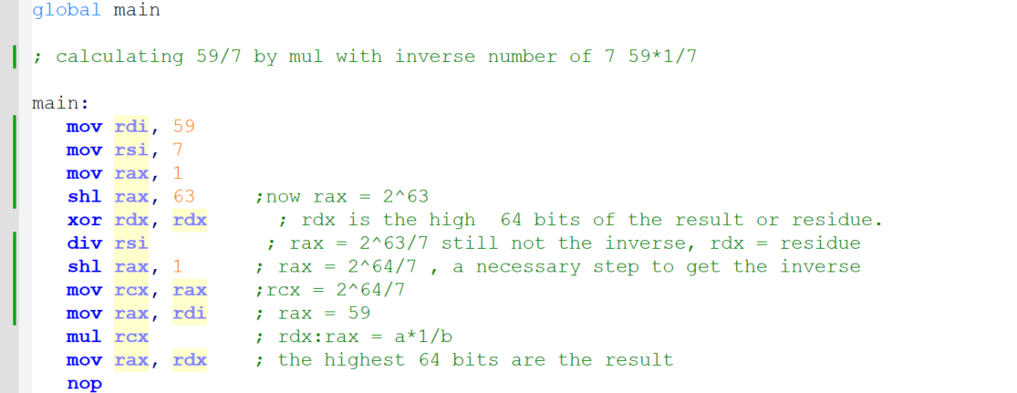
התכנית - divbymul

Slide 4
מערכים מאותחלים
כדי להגדיר מערכים מאותחלים ומשתנים מאותחלים בזיכרון יש להגדיר אותם באזור ה data.
דוגמא למערך מאותחל שמכיל את הערכים 10,20,30,40:
section .data
arr db 10, 20, 30, 40
שורה זו יוצרת :
arr[0] = 10, arr[1] = 20, arr[2] = 30, arr[3] = 40

Slide 5
מערכים מאותחלים המשך
דוגמא נוספת למערך מאותחל באפסים עם הגדרת גודל :
arr db 64 dup(0)
ניתן לקבוע מה יהא גודלו של כל תא במערך :
db = byte , dw = word, dd = double word (32 bits) , dq = quad word (64 bit)
כלומר מערך מאותחל מוגדר באזור ה data , כל תא בו הינו בעל גודל מוגדר מראש ותוכן מוגדר מראש.

Slide 6
דוגמא 1 - array1
כתוב תכנית אשר מאתחלת מערך מטיפוס byte אשר מכיל 12 ערכים של 55h כל אחד. התכנית תדרוס את המערך בערכים עוקבים החל מ 17h.
תכנית זו שונה מתכניות קודמות בכך שהיא גורמת למשתמש לבצע מעקב אחר תכני זיכרון הנתונים.
כדי לבצע את המעקב יש לבצע מספר הגדרות ב Ubunto אשר נפרט בשקף הבא

Slide 7
שינוי קטנטן בהרצת התכנית
1. nasm –f elf64 filename.asm –o filename.o
2. gcc –no-pie –o filename filename.o
3. gdb ./filename
4. break main
5.run

Slide 8
הצגת תוכן הזיכרון
יש לבצע את הפקודה הבאה טרם הרצת התכנית, וזאת על מנת לקבל את תוכן הזיכרון בכל הרצה של צעד אחר צעד :
display/12xb &array
אם רוצים לראות את הזיכרון בצורה חד-פעמית כותבים:
4. x/12xb &array
אם רוצים לראות את כתובת המערך בזיכרון באופן חד-פעמי כותבים:
printf "%p\n", &array או p &array

Slide 9
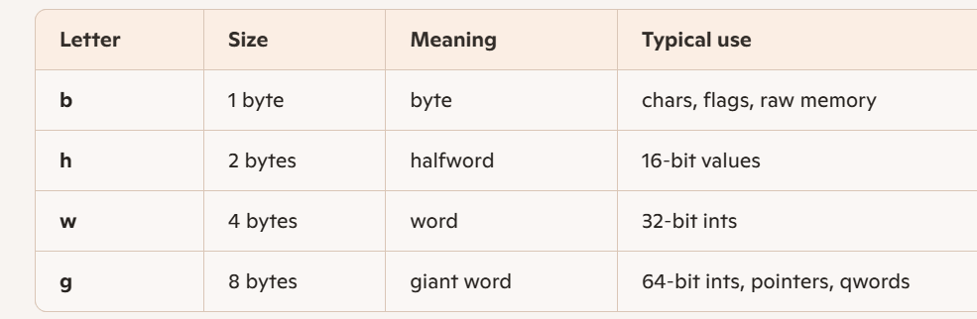
הערה
לגבי הפקודות : x/ וכן display : הערך 20 מציין את כמות הנתונים שרוצים לראות.
לאחר ה / מציינים את גודל כל נתון בזיכרון.
סוגי הגדלים השונים והסימון שלהם:

Slide 10
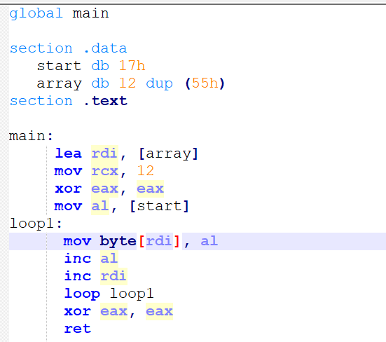
קובץ התכנית - array1

Slide 11
אופן ביצוע התכנית
בתחילה, יש להגדיר אזור בשם section .data שבו מגדירים את המערך ואת הערך המספרי ההתחלתי שאותו נרצה להציב במערך.
באזור זה הוגדר משתנה start מטיפוס byte וכן המערך עצמו אשר מאותחל ב 12 ערכים של 55h כולם מטיפוס byte
לאחר מכן , באזור התכנית text מגדירים אוגר מצביע למערך ע"י הפקודה :
lea rdi, [array]
פקודה זו מציבה באוגר rdi את הכתובת של המערך ומאפשרת גישה לאברי המערך

Slide 12
המשך
כמובן שברגע שעובדים עם מערך , יש לאתחל את אוגר rcx בגודלו של המערך.
שתי השורות שבאות לאחר מכן, מנקות את אוגר eax כדי שלא יצטבר בו זבל וכן מעבירות אל אוגר al את תוכנו start. העבודה עם al נעשית מכיוון שמדובר בבתים.
xor eax, eax
mov al, [start]

Slide 13
שלבי הלולאה העיקרית
בלולאה העיקרית של התכנית , מעבירים את תוכנו של start כך שידרוס את התוכן הקיים של המערך , מעלים את תוכנו של al ב 1 , מקטינים את תוכנו של rcx (מונה הלולאה) ב 1 ע"י ביצוע פקודת LOOP.
ע"י כך תוכן הזיכרון נדרס בכל איטרציה של הלולאה.

Slide 14
דוגמא 2 – array2
להלן תכנית אשר מגדירה משתנה start בגודל WORD (16 ביט) שערכו 4 וכן מערך של 5 מילים המאותחל בערכים AAAAh כל אחת.
התכנית תדרוס את המערך כך שהערך הראשון שלו יהיה start (כלומר 4) , וכל איבר החל מהמקום השני ואילך יקיים את הנוסחא : An=2An-1+1כך שתיווצר הסדרה הבאה:
4, 9, 19, 39, 79 (כל הערכים בבסיס עשרוני)

Slide 15
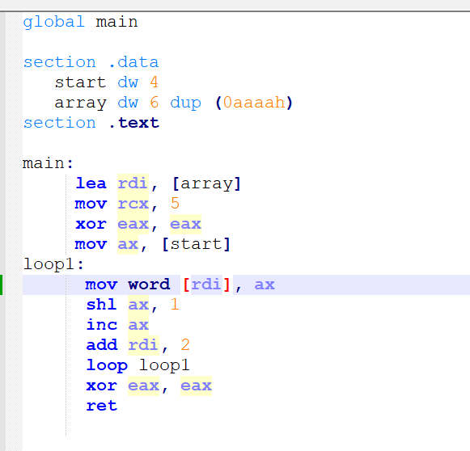
תיאור התכנית - array2

Slide 16
הסבר לתכנית
היות ותוכן כל תא במערך הוא word אזי הקידום מתא לתא כרוך בקידום של שתי כתובות, וזאת משום שכל כתובת מכילה byte אחד בעוד ש word מכיל שני bytes
התכנית : מעבירים תחילה את כתובת המערך אל אוגר rdi. לאחר מכן מעבירים את תוכן הערך ההתחלתי start אל אוגרax .
בשלב הראשון של התכנית, תוכנו של ax עובר אל המערך ודורס את התוכן הנוכחי של התא הראשון.
בהמשך , כדי לבצע את הכפל פי 2 , מזיזים את תוכן אוגר AX שמאלה פעם אחת, מוסיפים לתוכן 1 ע"י inc ולאחר מכן שוב מבצעים דריסה של תוכן הזיכרון

Slide 17
מערכים ומשתנים לא מאותחלים
כאשר עובדים עם מערכים ומשתנים לא מאותחלים , יש להקצות עבורם section מיוחד בשם .bss או אז האסמבלר לא מקצה עבורם בתים במהלך ההרצה.
עבור משתנים מאותחלים אסמבלר מקצה עבורם בתים ומשאבים במהלך ההרצה.
במקום הקצאת בתים, אסמבלר שומרת מקום בזיכרון ומערכת ההפעלה מאפסת את התוכן.
נהוג לעבוד באופן זה עם מערכים גדולים אשר מכילים כמויות גדולות של נתונים (חיסכון במקום בזיכרון)
מסיבה זו גם הגדרת הטיפוסים משתנה

Slide 18
הגדרת טיפוסי נתונים במערכים לא מאותחלים
מאחר ואסמבלר שומרת רזרבה עבור כל משתנה אזי :
resb 1 – reseve byte (8 bit)
resb 8 - reserve 8 bytes
resb 64 – reserve 64 bytes
דרך אחרת היא לרשום :
resb = byte , resw=word , resd =dword resq = quad word

Slide 19
תוכנית numneg
כתוב תכנית אשר מאתחלת מערך בתכנים שונים מטיפוס word , מחשבת את כמות הערכים אשר עבורם ה msb=1 ומאחסנת את כמותם במשתנה count המאותחל לאפס.
התכנית מאתחלת מערך בן 10 ערכים בבסיס 16, ובודקת כל ערך במערך אם שלילי ע"י ביצוע and עם 8000h וזאת כדי לבדוק אם MSB=1
תוך כדי לולאה מקדמים מונה rbx ובסופו של תהליך מאחסנים את החלק התחתון שלו ב count

Slide 20
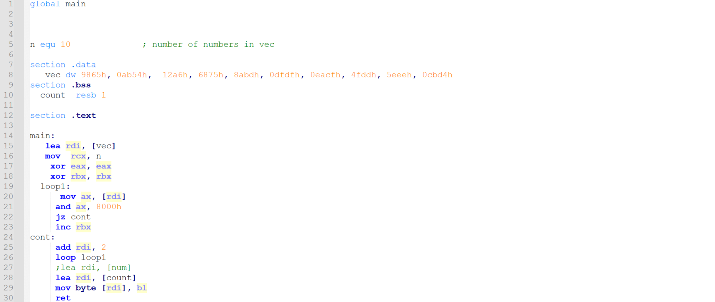
התכנית

Slide 21
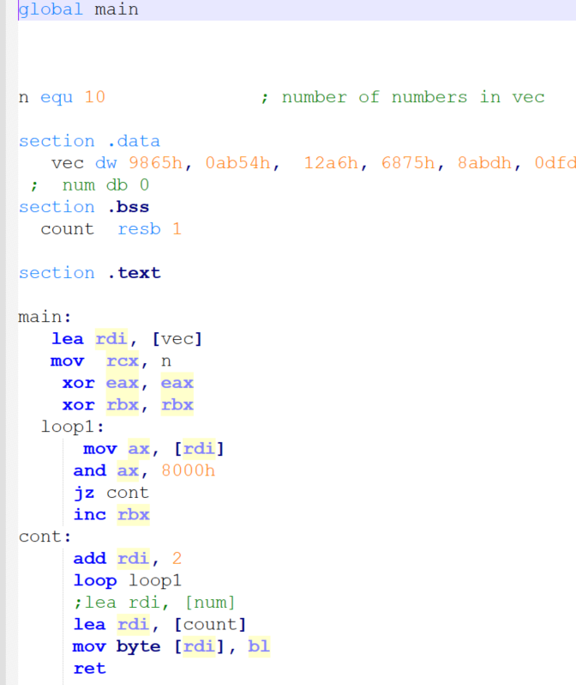
הסבר לתכנית
בתחילה מגדירים משתנה גלובלי n אשר מכיל את כמות הערכים במערך.
לאחר ביצוע lea לכתובת של המערך , כל ערך במערך נבדק ע"י מסיכה של -
and ax . 8000h וזאת על מנת לבדוק אם ביט הסימן דולק :
במידה ודולק – יש לקדם את rbx: אוגר זה משמש כמונה שליליים במערך.
בסיום התכנית , תוכן המונה מועבר אל כתובתו של המשתנה אשר מאחסן את מספר השליליים.

Slide 22
מעקב אחר תוכן משתנה לא מאותחל
במקרה שלנו , המשתנה count אינו מאותחל ונרצה לוודא כי בסיום התכנית יקבל את הערך של מספר הערכים במערך אשר סיבית ה MSB שלהם דלוקה.
כמובן שברוב המכריע של הרצת התכנית תוכנו של count לא יתעדכן
לשם כך יש לבצע את הצעדים הבאים – הרצה + מעקב :

Slide 23
מעקב אחר תוכן משתנה לא מאותחל
1. nasm –f elf64 –g –F dwarf numneg.asm –o numneg.o ; gives more Debug info
2. gcc –no-pie –g numneg.o –o numneg ; -no-pie because we use memory, –g for Debug
3. gdb ./numneg
4. break main + run
5. display /x &count ; shows the address – but we need the content
6. display /xb &count ; shows the value of count
7. si

Slide 24
השערת Collatz
השערת קולאץ מתחילה ממספר כלשהו:
אם המספר זוגי – היא מחלקת אותו ב 2
במידה ואי זוגי – כופלת אותו ב 3 ומוסיפה למכפלה 1.
דוגמא – נתחיל מהערך 7 :
7 → 22 → 11→ 34→ 17→ 52→26→13→40→20→10→5 → 16→8→4→2→1
ההשערה טוענת ללא הוכחה כי כל תהליך כזה אשר יחל מכל ערך טבעי יגיע לסיומו עם 1

Slide 25
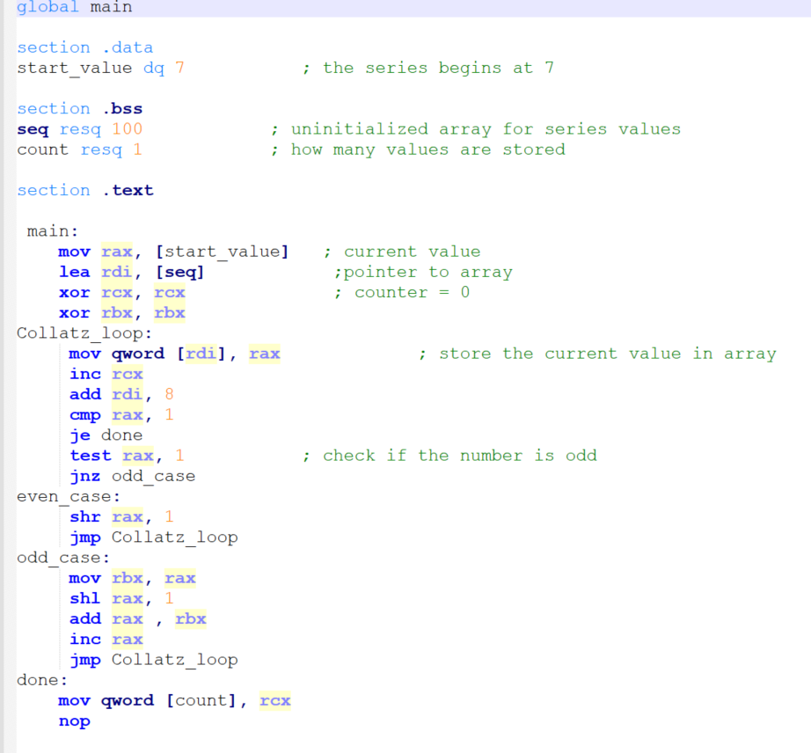
תכנית Collatz

Slide 26
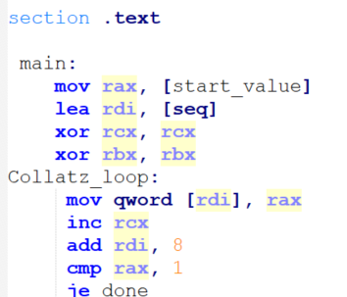
מהלך התכנית
1. מאתחלים משתנה התחלתי start_value עם ערך של 7
2. באזור הלא מאותחל, מגדירים מערך seq שבו יאוחסנו אברי הסדרה וכן משתנה count על מנת לאחסן בתוכו את מספר אברי המערך העתידיים.
3. טרם הלולאה , מעבירים אלrax את הערך ההתחלתי – 7 וכן אל אוגר rdi את הכתובת של המערך seq.
4. היות ומדובר במערך של quad מעלים את ערך הכתובת ב 8 כדי להתקדם מכתובת לכתובת, ואם הגענו לסוף עוברים לdone

Slide 27
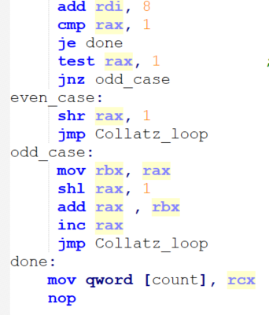
מהלך התכנית
5. בודקים זוגיות של הערך הנבדק ע"י פקודת test, שהיא גרסה לא הרסנית של and
6. אם זוגי עובר חלוקה ב 2 ע"י הזזה של מקום אחד ימינה
7. אם אי זוגי - משתמשים באוגר rbx כאוגר עזר , מזיזים את הערך של rax שמאלה (כופלים אותו פי 2) , לאחר מכן מחברים לו את rbx. ע"י כך מבצעים כפל של תוכן הערך הנידון פי 3. בשלב האחרון מוסיפים לתוצאה 1
8. לאורך כל התכנית , אוגר rcx מקודם ב 1 בכל שלב בלולאה וזאת כדי למנות את מספר האיברים בסדרה.
9. כמו כן , כל ערך מחושב חדש נשמר בכתובת של מערך seq

Slide 28
הרצה + מעקב אחר המערך
1. nasm –f elf64 –g –F dwarf collatz.asm –o collatz.o
2. gcc –no-pie –g collatz.o –o collatz
3. gdb ./collatz
4. display /20g &seq
5. si

